Slide 1
1807

Slide 2




1
確認公共政策問題
2
研究各項可行政策
3
提出我方解決方案
4
提出行動方案

Slide 3
確認公共政策問題
1

Slide 4


一、台灣的新移民
1
82 萬人

Slide 5
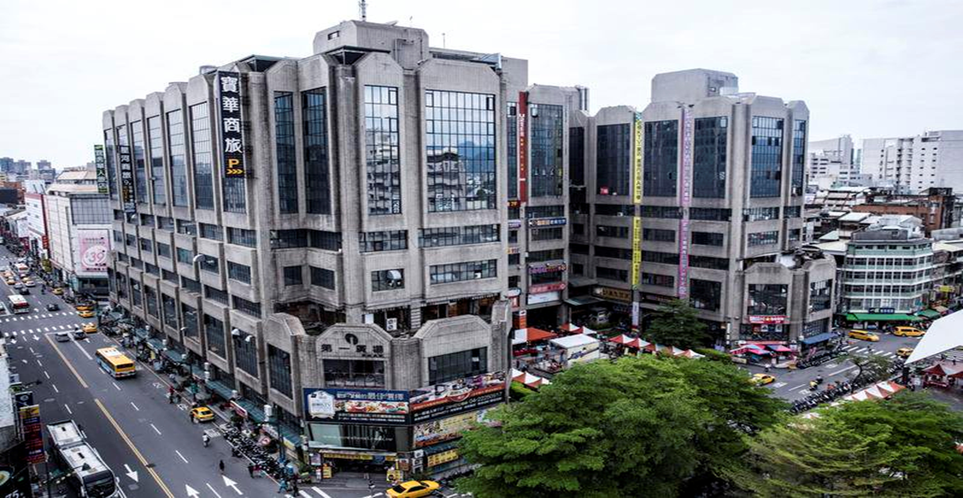
二、問題調查
1
-台中 東協廣場

Slide 6



二、問題調查
1
問題核心
真實想法
訪談

Slide 7


二、問題調查
1
excuse me
你好!請問……
Excuse me,……
?

Slide 8

三、問卷分析
1
語言問題

Slide 9
三、問卷分析
1
-語言問題所導致的生活問題
71 %
飲食

Slide 10
三、問卷分析
1
-是否有到台灣餐廳用餐的習慣？
只有
14%

Slide 11






三、問卷分析
1

Slide 12

四、方案目標
1
語言
飲食問題

Slide 13
陳碩苹
2
研究各項可行政策

Slide 14




政府－全國新住民火炬計畫
2
一、政府政策
國際日
培力計畫
教師研習
母語傳承課程

Slide 15






政府－新南向政策
2
投資
觀光
文化
人才
貿易
經濟共同體

Slide 16
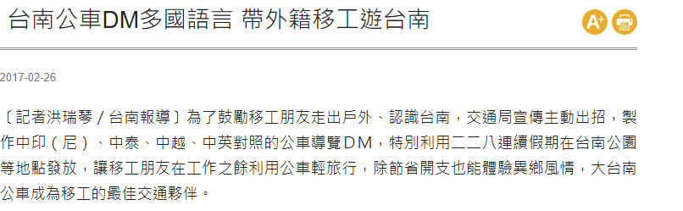
地方－台南公車導覽DM
2
二、地方組織

Slide 17
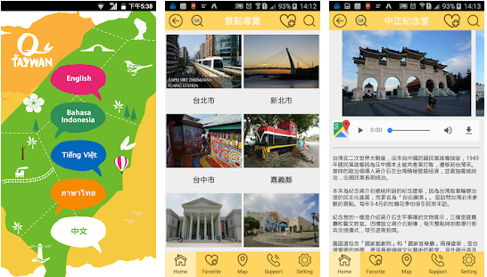

地方－QTaiwan -觀光旅遊app
-台灣外籍勞動者發展協會
2

Slide 18



政府政策
2
2
文化
經濟
教育

Slide 19



地方組織
2
交通/旅遊
翻譯

Slide 20


政府政策/地方組織
2
飲食問題

Slide 21





三、原創想法
2
菜單
翻譯
解決飲食問題

Slide 22





三、原創想法
2
Go Taiwan
(app)
GoTaiwan
QTaiwan
(app)
大臺南公車
應用程式

Slide 23



三、原創想法－難題
2
失焦
使用習慣

Slide 24


四、最終方案－網站呈現
2
使用者
管理者
瀏覽方便
不占手機空間
更新及時

Slide 25


四、最終方案－宣傳
2
網站
傳單

Slide 26
3
提出我方解決方案

Slide 27



我方方案－產生
3
發現問題
現有政策的不足

Slide 28
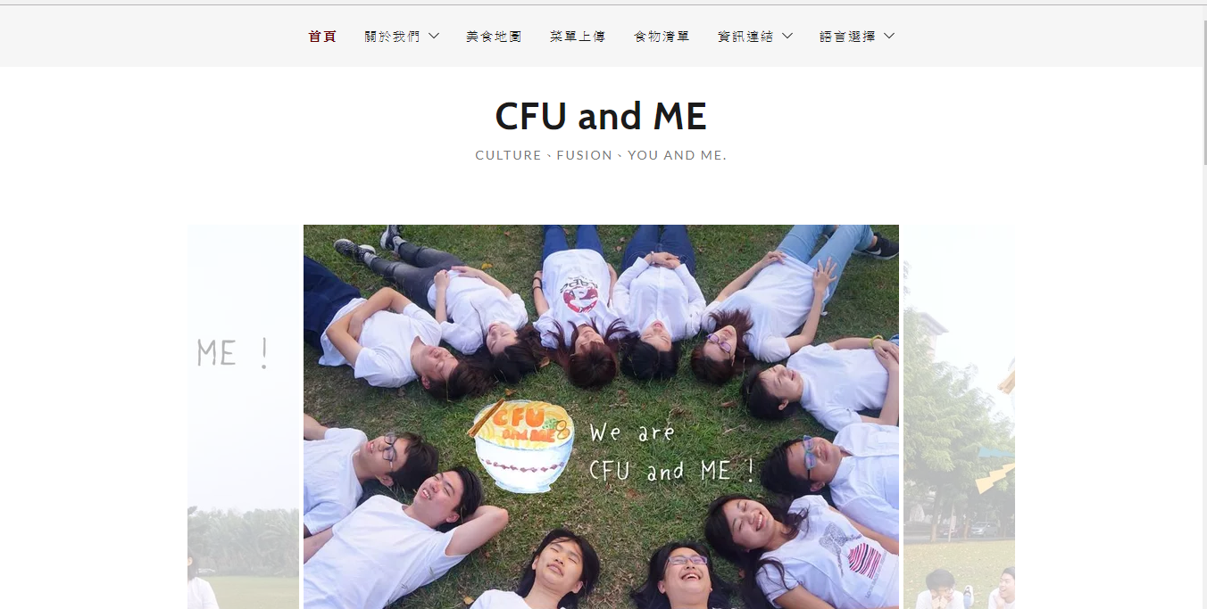
我方方案－團隊介紹
3
CFU and ME
CULTURAL
FUSION
you and me

Slide 29



網站架設－目的
3
我方網站
語言翻譯
解決問題

Slide 30





網站架設－內容
3
美食地圖
CFU and ME
網站連結
團隊簡介
美食清單
菜單上傳

Slide 31
我方方案－宣傳
3
網站架設
傳單宣傳

Slide 32


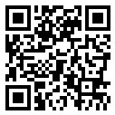

傳單正面
3
官方網站
QR code
團隊
LOGO

Slide 33
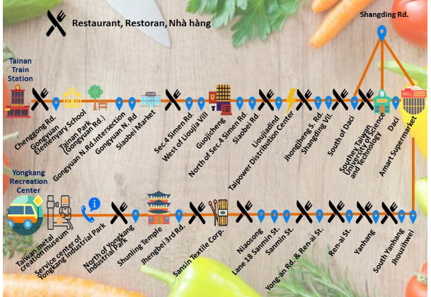
傳單背面
3
台南21號公車
美食地圖

Slide 34
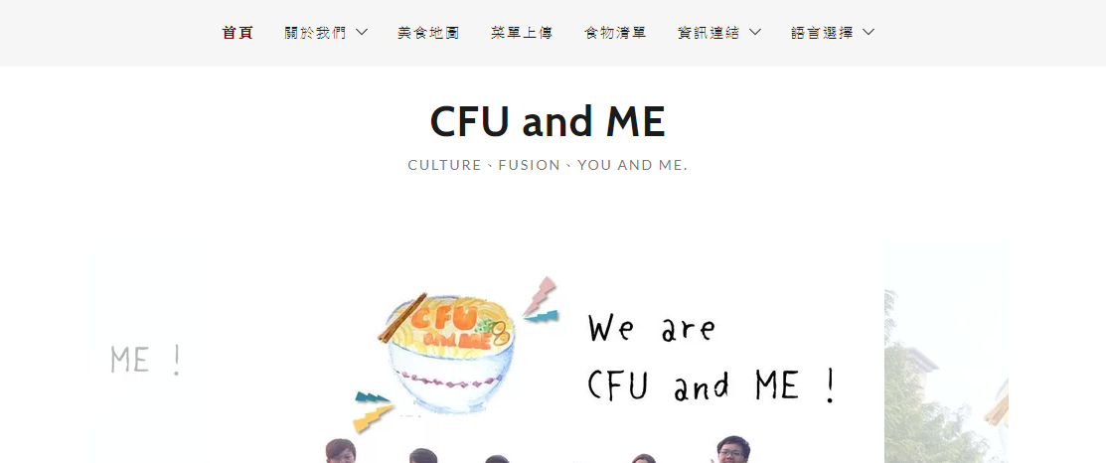
美食地圖
菜單上傳
食物清單
資訊連結
越南文
中文
印尼文

Slide 35
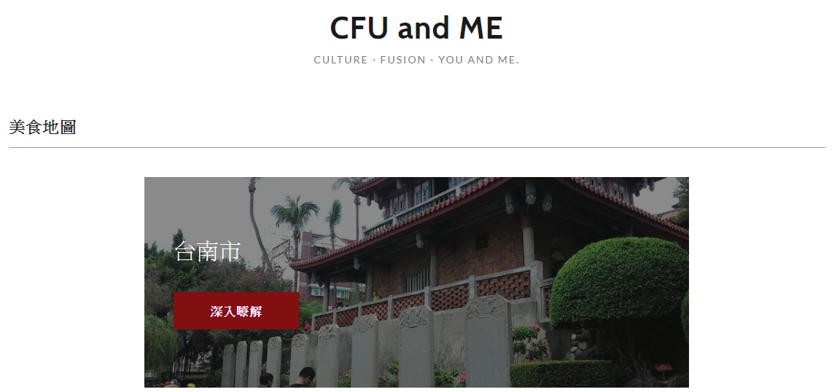
美食地圖
3
深入了解

Slide 36
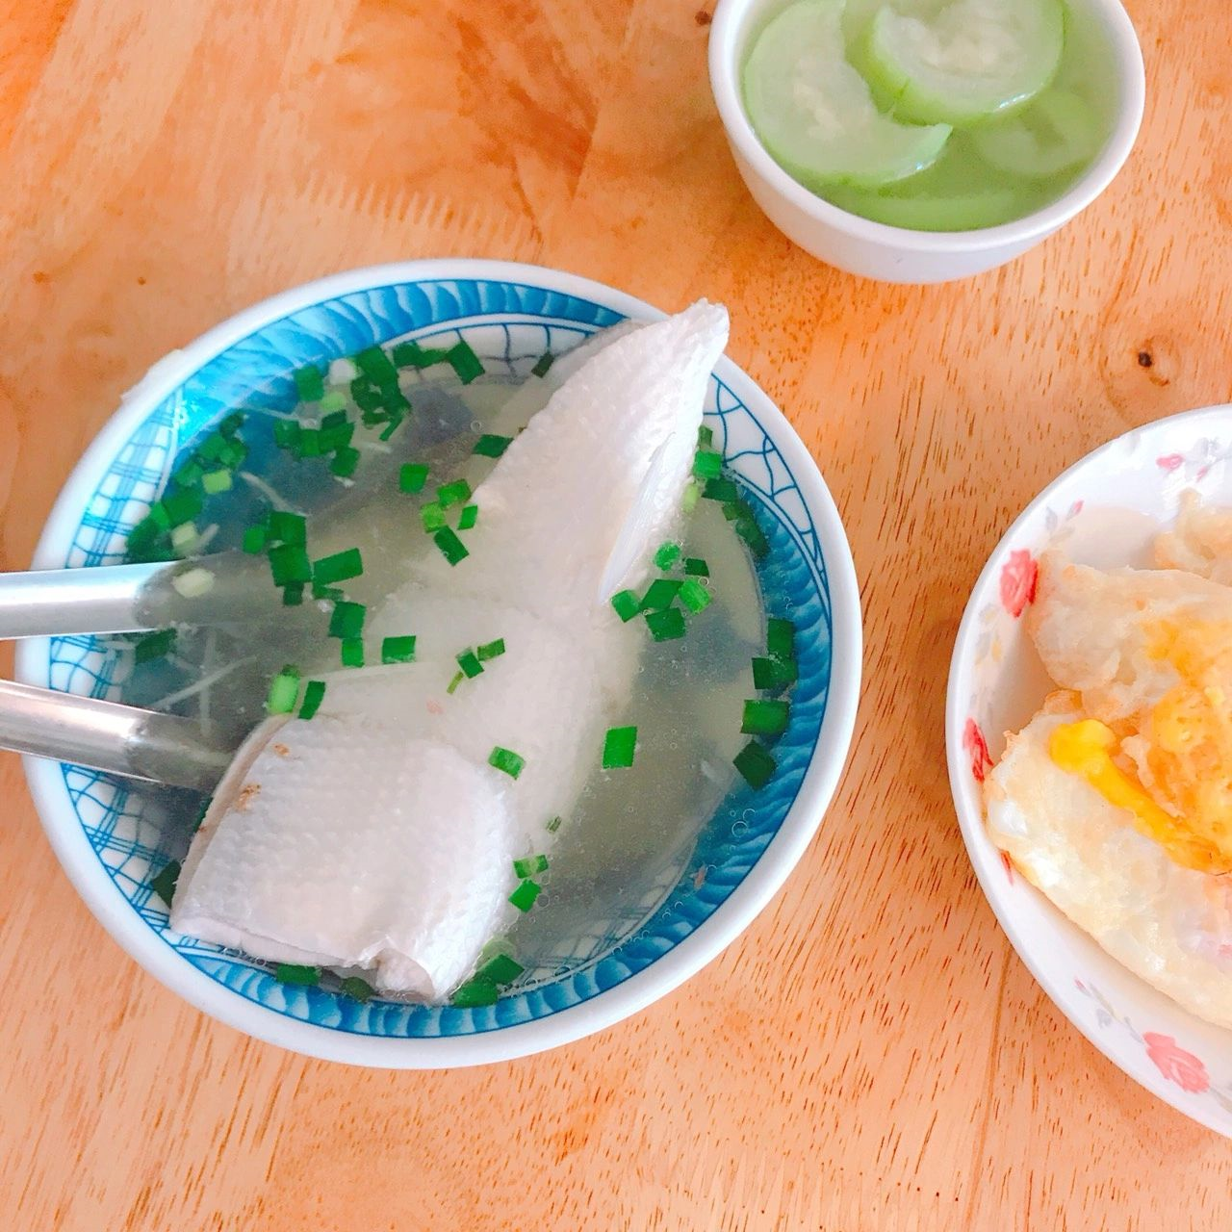

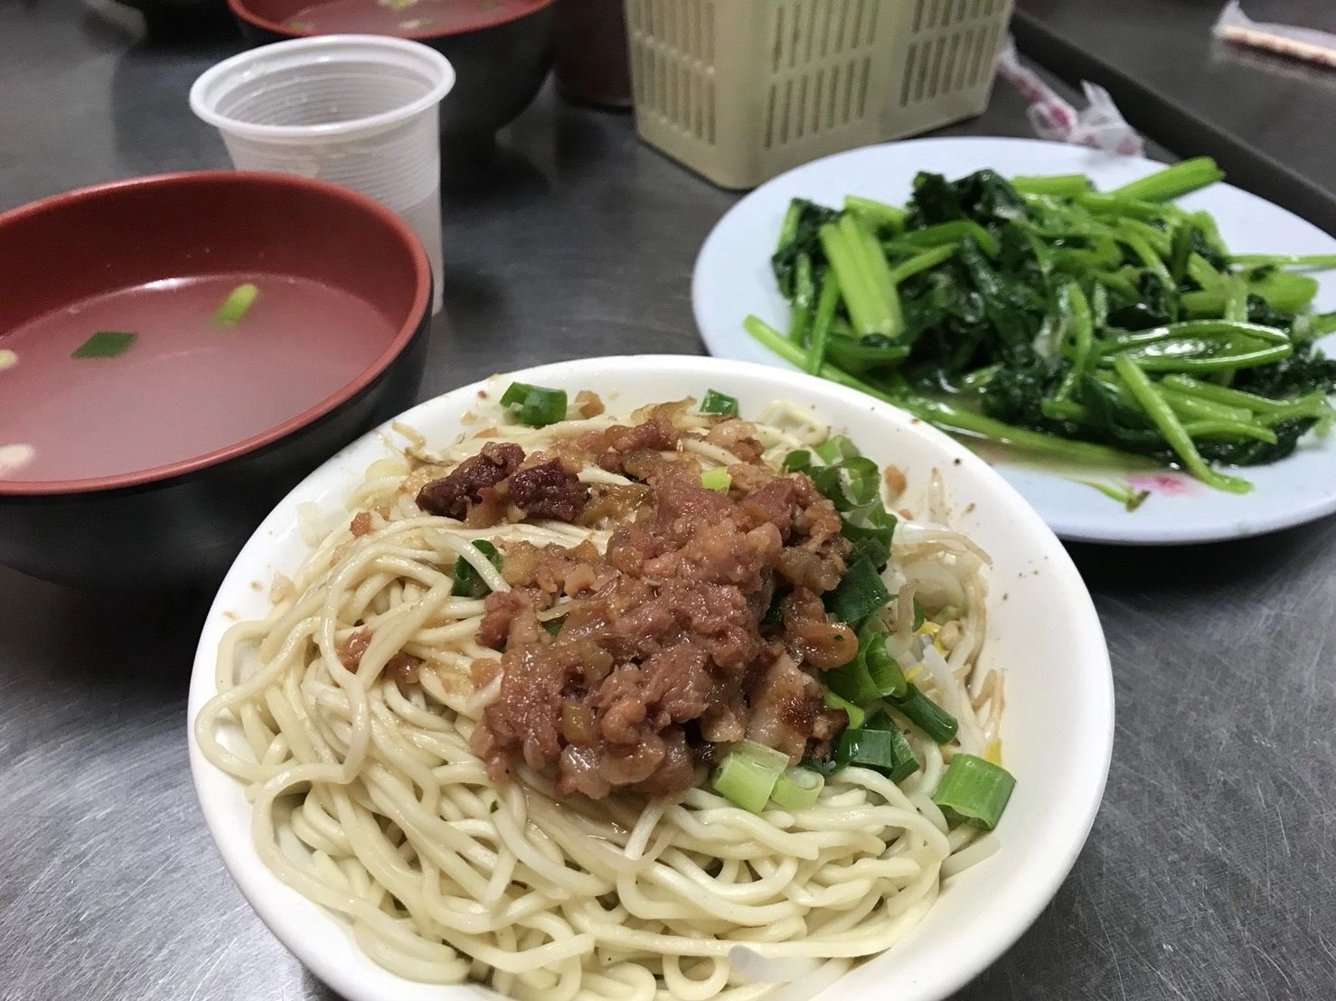
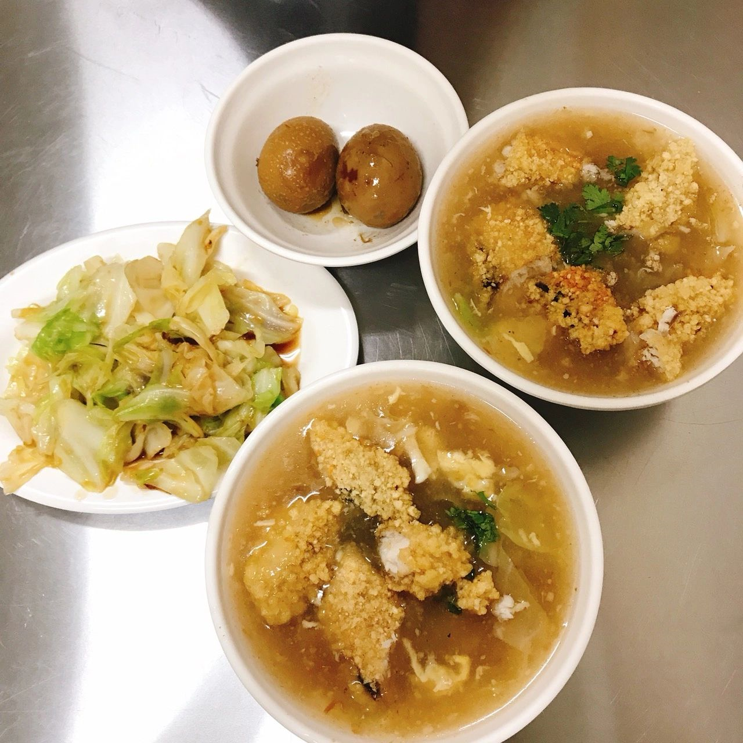
美食地圖－台南21路公車出發
3
選擇台南的原因：
移工人數：5.7萬

Slide 37
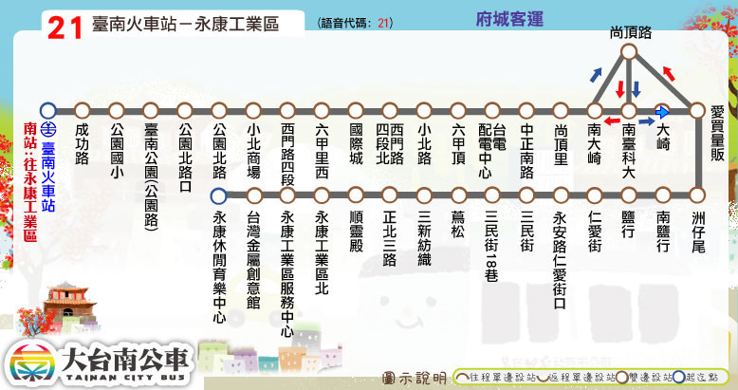
美食地圖－台南21路公車出發
3
選擇21路公車的原因：

Slide 38
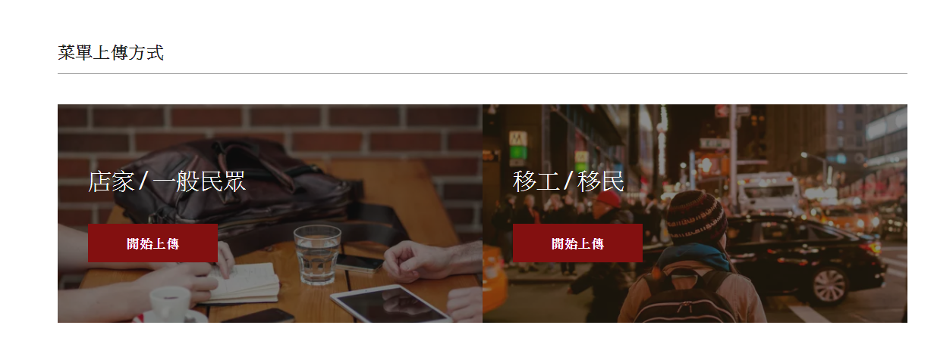
菜單上傳
3

Slide 39


網站架設－運作
3
選擇是否翻譯
移工移民
網站
店家/一般民眾
政府(提供翻譯人才)

Slide 40
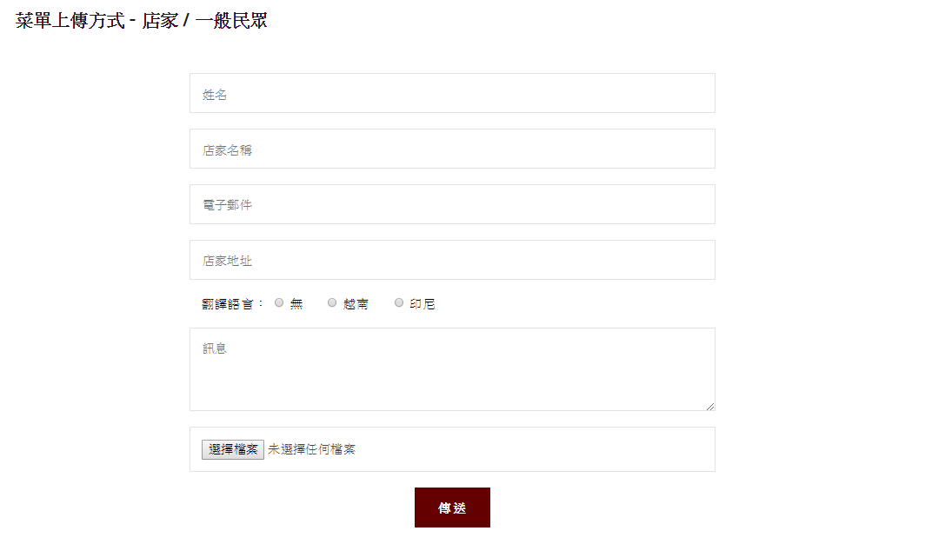
3

Slide 41
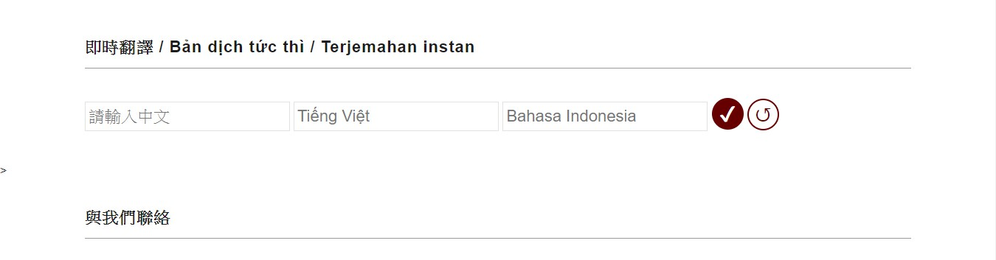
即時翻譯
3

Slide 42
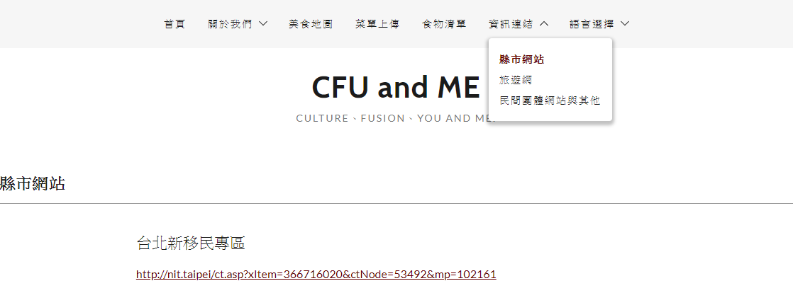
資訊連結
3
縣市網站
旅遊網
民間團體網站

Slide 43
提出行動方案
4

Slide 44



預期效益
1
4
店家知名度提升
新移民走進台灣餐廳
台灣人習慣新移民

Slide 45



從群體到個體
1
4
台灣人
溝通交流
逐漸習慣
新移民

Slide 46



我方方案特點
1
4
換位思考
同理心
充滿壓力
學習中文

Slide 47



方案宣傳
1
4
4
與新移民相關粉專
我方傳單
翻譯店家

Slide 48
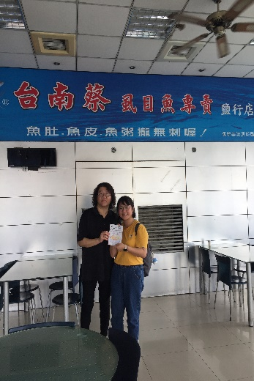
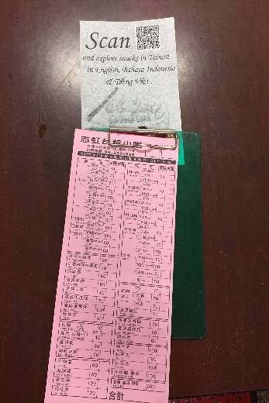
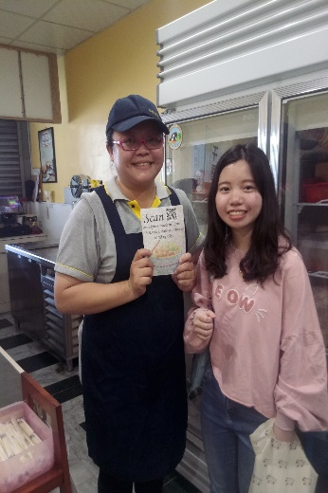
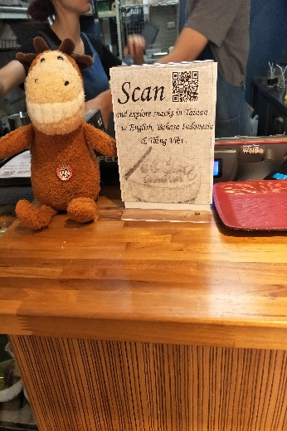
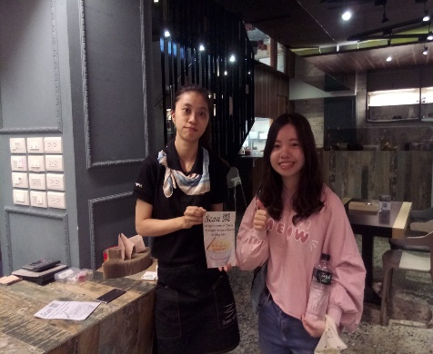
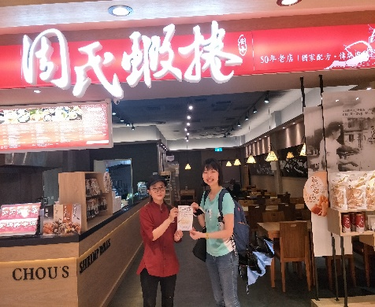
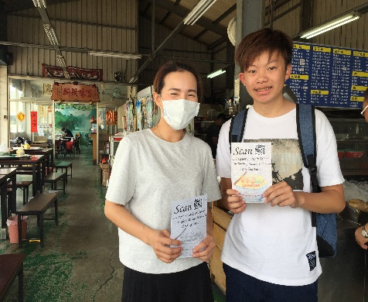
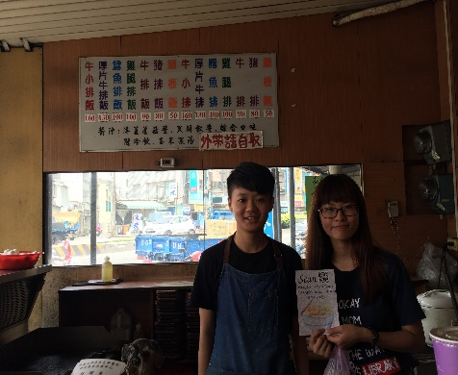
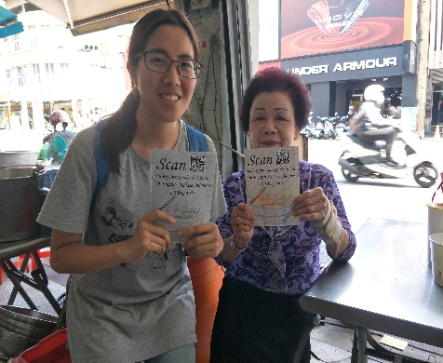
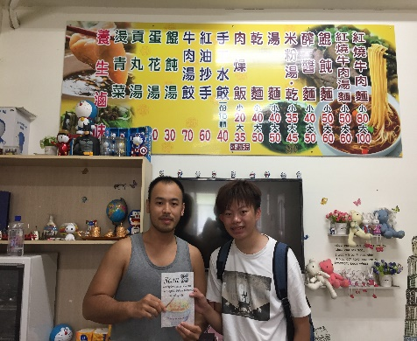
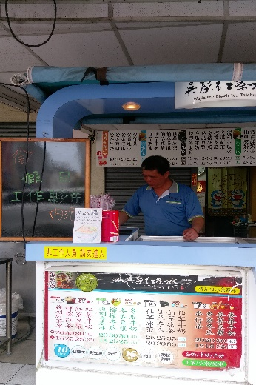
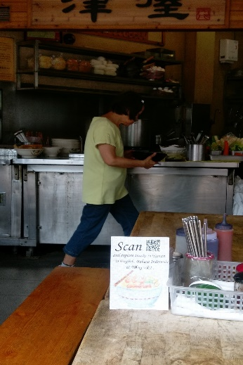
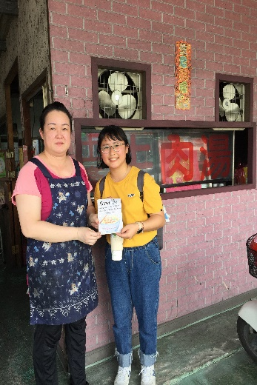
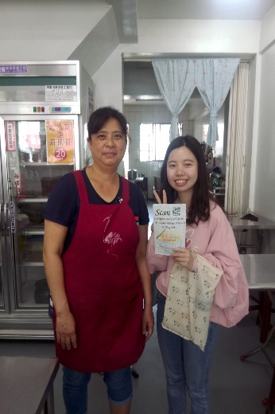
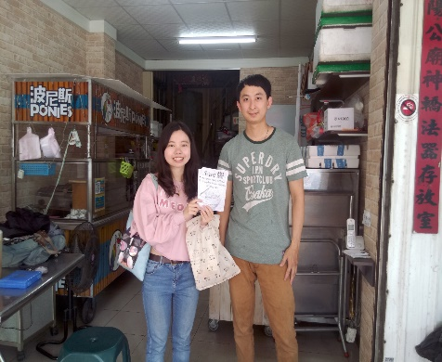
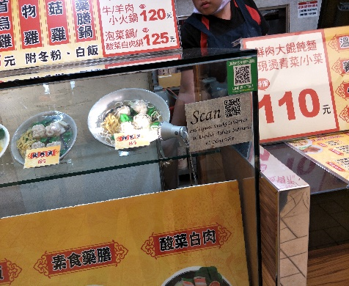
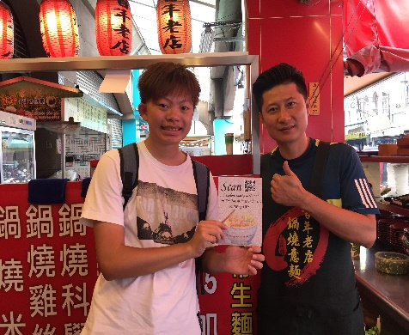
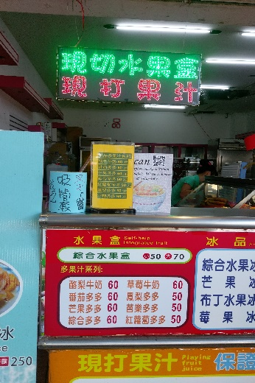
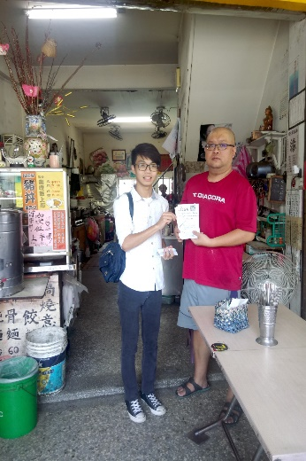
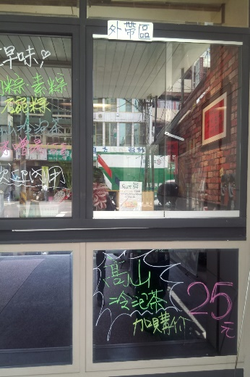
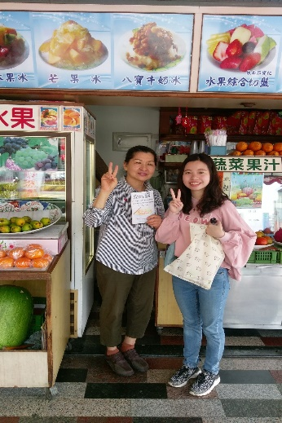
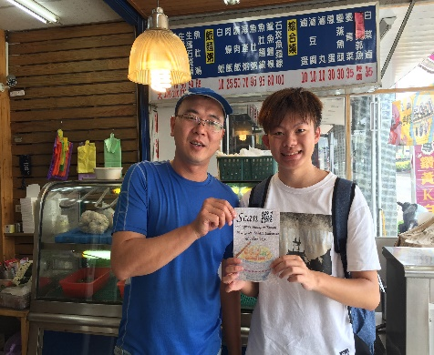
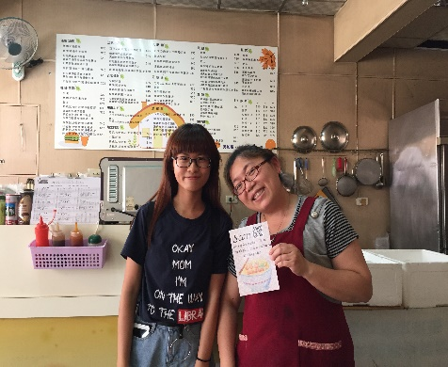
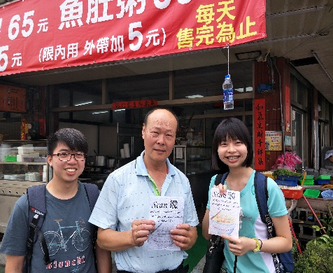
方案成果

Slide 49



目前成效
1
4
店家
新移民
超過20間店家合作
增加飲食選擇

Slide 50


方案運行方式
1
4
4
移工移民上傳
(可翻譯者尤佳)
公部門
翻譯校對
收集其餘菜單
上傳至網站
供新移民使用
店家或
一般民眾上傳

Slide 51



公部門任務
1
翻譯菜單
公部門
蒐集菜單

Slide 52



所需成本
1
金錢成本低
所需人力少
達成目標

Slide 53




未來規劃
1
4
穆斯林專區
公部門接手網站
提供翻譯報酬
範圍擴及全台

Slide 54



1
4
食
著眼生活面
解決最基本需求
行
育

Slide 55
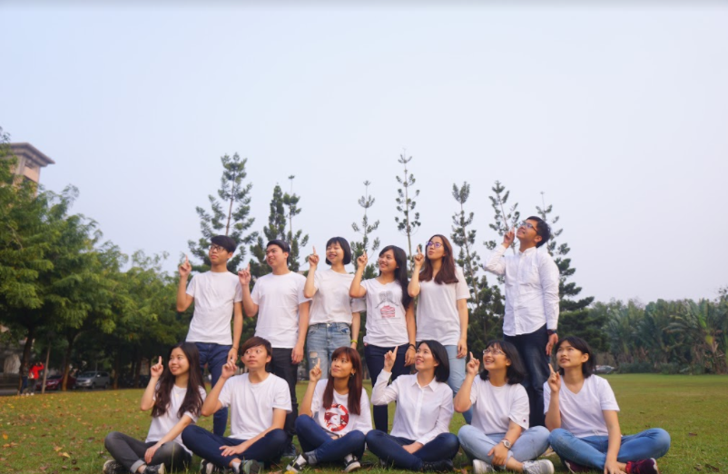
CFU and ME
CULTURAL、FUSION、YOU AND ME.
YOU AND ME IS EQUAL TO US.

Slide 56
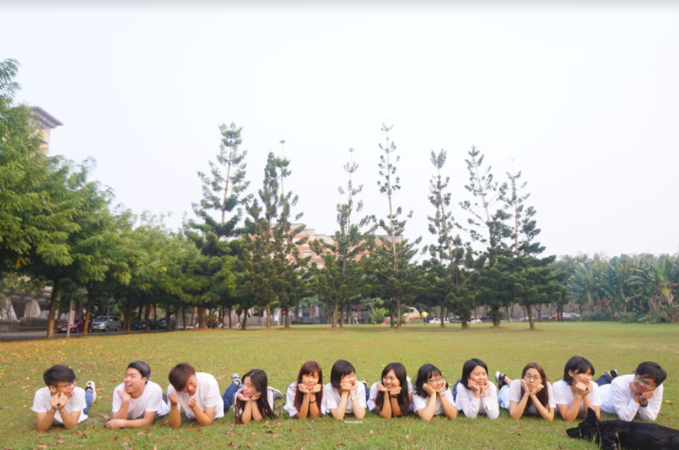
報告完畢，謝謝聆聽

Slide 57
參考資料
東協廣場圖片
https://www.twreporter.org/a/taichung-first-square
70萬移工 假日有QTaiwan APP旅遊導覽資訊
https://newtalk.tw/news/view/2017-11-16/103976
台南公車DM多國語言 帶外籍移工遊台南
http://news.ltn.com.tw/news/local/paper/108149

